Slide 1
ImproveYourEnglish
Мобильное приложение переводчик
Фирдавс Салимов
студент группы ИДБ-18-09

Slide 2
О проекте
Мобильное приложение под Android
Переводчик английских слов на русский
Помощник в увеличении словарного запаса английского языка

Slide 3








Использованные технологии
Android SDK
SQLite
API Яндекс.Переводчика

Slide 4
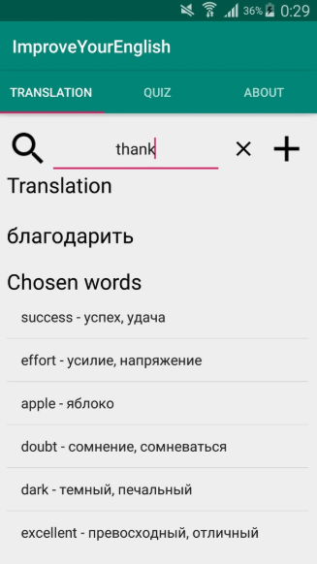
Переводчик
Внутренняя база данных хранит 7999 слов. Состоит из двух таблиц: WORD – хранит все слова, CHOSEN – избранные.
Если искомого слова нет в базе данных, приложение отправляет запрос на Яндекс.Переводчик. Получив ответ, добавляет это слово в базу данных и выводит перевод.
При добавлении слова в раздел Избранное, он добавляется в отдельную таблицу в базе данных
Избранные слова выводятся снизу списком

Slide 5
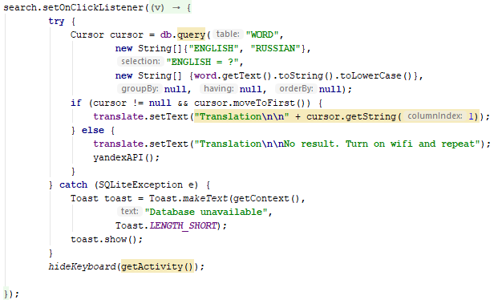
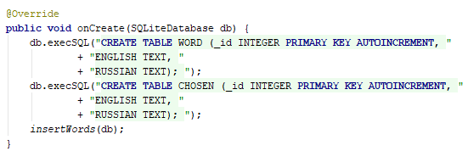
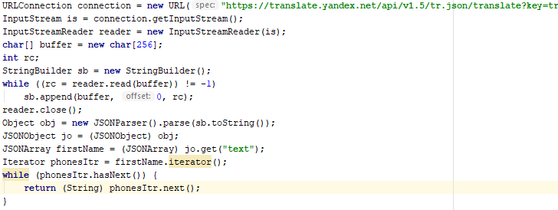
Внутренняя логика
Фрагмент поиска слов
Фрагмент кода создания базы данных
Использование Yandex API

Slide 6
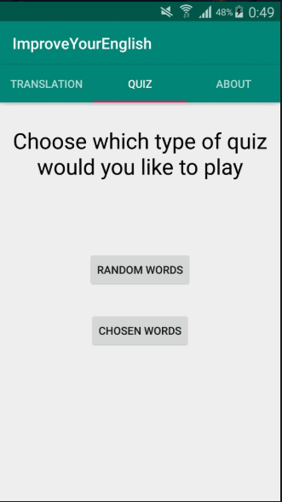
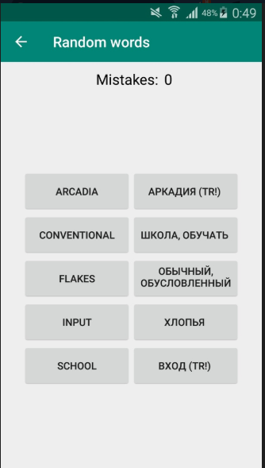
Quiz – помощник в увеличении словарного запаса
Random Words – режим сопоставления 5 случайных слов
Chosen Words – сопоставление 5 слов из раздела Избранное
Сопоставление – выбор английского слова(русского), а затем его перевода на русский(английский)
При правильном сопоставлении, слово исчезает, иначе – увеличивается счетчик Mistakes

Slide 7
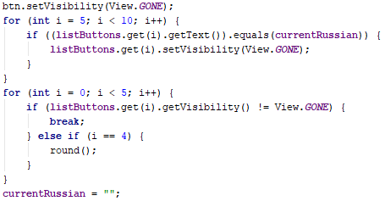
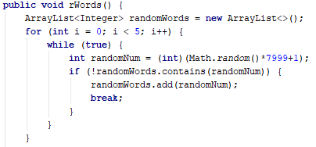
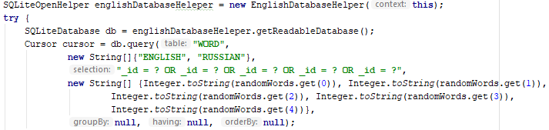
Внутренняя логика
Фрагмент проверки правильного
сопоставления
Фрагмент кода выбора 5 случайных слов

Slide 8
Спасибо за внимание!

